Slide 1
স্বা
গ
ত
ম
E-Mail: juelrana450@gmail.com

Slide 2
শিক্ষক পরিচিতি
জুয়েল রানা
সহকারি শিক্ষক
হতেয়া এইচ এইচ ইউ উচ্চ বিদ্যালয়
সখীপুর, টাঙ্গাইল
মোবাইলঃ ০১৭২২-৪৫০৪০৬
E-Mail: juelrana450@gmail.com
E-Mail: juelrana450@gmail.com

Slide 3
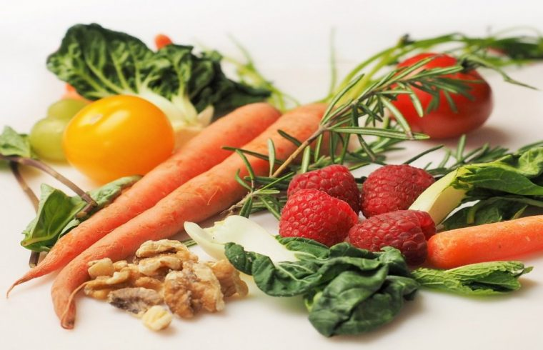
নিচের চিত্রগুলো লক্ষ কর
চিন্তা করে বলো এগুলো কিসের ছবি?
E-Mail: juelrana450@gmail.com

Slide 4
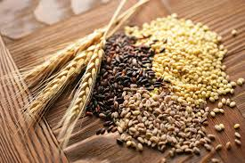
ছবিতে কি দেখতে পাচ্ছি? কী কাজে ব্যবহৃত হয়?
E-Mail: juelrana450@gmail.com

Slide 5
পাঠ শিরোনাম
রাফেজ বা আঁশযুক্ত খাদ্য
E-Mail: juelrana450@gmail.com

Slide 6
পাঠ পরিচিতি
শ্রেণিঃ অষ্টম
বিষয়ঃ বিজ্ঞান
অধ্যায়ঃ ত্রয়োদশ
পাঠঃ ৯
সময়ঃ ৫০ মিনিট
E-Mail: juelrana450@gmail.com

Slide 7
শিখনফল
১
রাফেজ কাকে বলে?
২
সুষম খাদ্য কি তা ব্যাখ্যা করতে পারবে।
৩
সুষম খাদ্যের তালিকা বর্ণনা করতে পারবে।
৪
জীবন ধারনের জন্য পানির গুরুত্ব বিশ্লেষণ করতে পারবে।
E-Mail: juelrana450@gmail.com

Slide 8
রাফেজ বা আঁশযুক্ত খাদ্য
শস্যদানা, ফলমূল, সবজির অপাচ্য অংশকে রাফেজ বলে
দেহের ভিতর রাফেজের কোনো পরিবর্তন ঘটে না। রাফেজ কোনো পুষ্টি উপাদান নয়। তবে স্বাস্থ্য রক্ষার জন্য এটা একটা গুরুত্বপূর্ণ উপাদান। রাফেজ পৌষ্টিক নালির ভিতর দিয়ে সরাসরি স্থানান্তরিত হয়। ফল ও সবজির রাফেজ, সেলুলোজ নির্মিত কোষপ্রাচীর। আঁশযুক্ত খাবার থেকে রাফেজ পাওয়া যায়।
E-Mail: juelrana450@gmail.com

Slide 9
খাদ্য নির্বাচন
যে সমস্ত খাদ্যবস্তু দেহের ক্যালরি চাহিদা পূরণ করে, টিস্যু কোষের বৃদ্ধি ও গঠন বজায় রাখে এবং দেহের শারীরবৃত্তীয় কার্যাবলীকে সুষ্ঠুভাবে নিয়ন্ত্রণ করতে পারে তাকে সুষম খাদ্য বলে।
যে শর্ত পালনে খাবার সুষম হয় সেগুলো হলো- ১. প্রতিবেলার খাবারে আমিষ, শর্করা, স্নেহ পদার্থ এই তিনটি শ্রেণির খাবার অন্তর্ভুক্ত করে খাদ্যের ছয়টি উপাদানের অন্তর্ভুক্তিকরণ নিশ্চিত করা। ২. প্রত্যেক শ্রেণির খাদ্য বয়স, লিঙ্গ ও জীবিকা অনুযায়ী সরবরাহ করা। ৩. দৈনিক ক্যালরি ৬০-৭০% শর্করা, ১০% আমিষ ও ৩০-৪০% স্নহ জাতীয় পদার্থ থেকে গ্রহণ করা।
E-Mail: juelrana450@gmail.com

Slide 10
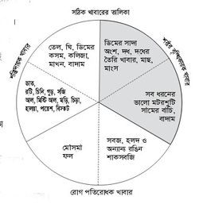
সুষম খাদ্য তালিকা
কতকগুলো নিয়ম মেনে একটি সুষম খাদ্য তালিকা তৈরি করতে হবে। যথা- ১. প্রথমত খাদ্যের বিভিন্ন উপাদানগুলো ব্যক্তি বিশেষের বয়স, কর্ম ও শারীরিক অবস্থাভেদে যে বিভিন্ন ধরনের হয় সেদিকে লক্ষ রেখে খাদ্য তালিকা প্রস্তুত করা। ২. দৈহিক প্রয়োজন অনুযায়ী খাদ্যের তাপমূল্য বা ক্যালরি তাপ শক্তির পরিমাণ নিশ্চিতকরণ। ৩. খাদ্যে দেহ গঠনের ও ক্ষয়পূরণের উপযোগী আমিষ সরবরাহ করা। ৪. খাদ্যে যথোপযুক্ত ভিটামিন, খনিজ লবণ ও পানির উপস্থিতি।
E-Mail: juelrana450@gmail.com

Slide 11
সুষম খাদ্য তালিকা
৫. বিভিন্ন খাদ্যের পুষ্টিমান ও খাদ্যের শ্রেণিবিভাগ সম্বন্ধে জ্ঞান অর্জন। প্রথমে খাদ্যের মূল বিভাগগুলো থেকে খাদ্য বাছাই করা। খাদ্য বাছাইয়ে বৈচিত্র্য থাকা। ৬. খাদ্য তালিকা প্রস্তুতির সময় খাদ্যাভ্যাস সম্পর্কে সচেতন থাকা। ৭. ব্যক্তি ও পরিবারের আর্থিক সঙ্গতির দিক ভেবে খাদ্য তালিকা প্রস্তুত করা। ৮. ঋতু ও আবহাওয়ার কথা চিন্তা করে খাদ্য তালিকা প্রস্তুত করা।
E-Mail: juelrana450@gmail.com

Slide 12
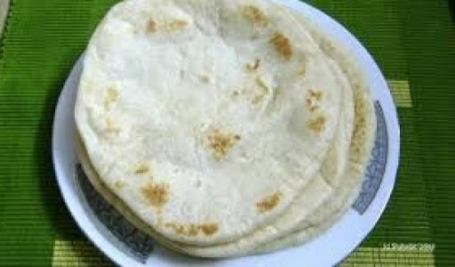
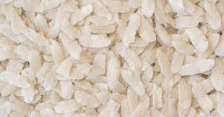
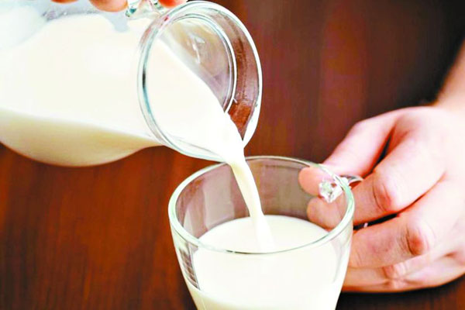
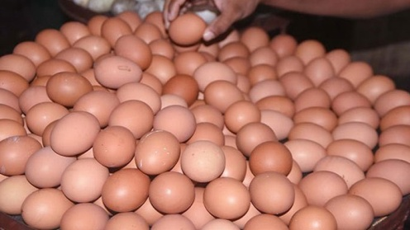
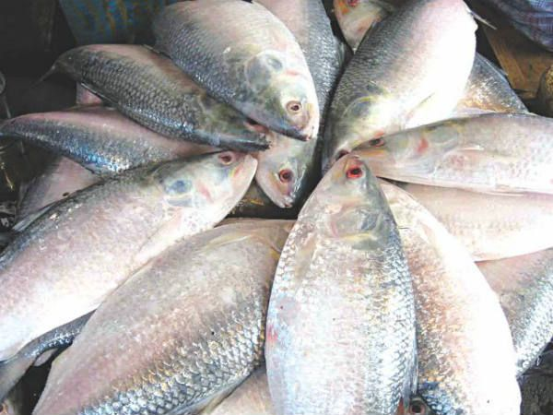
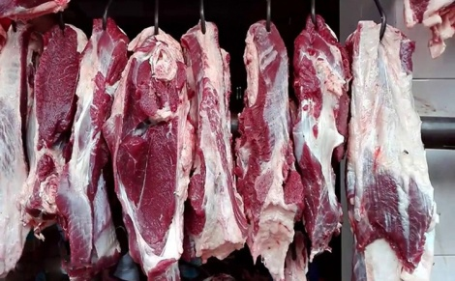
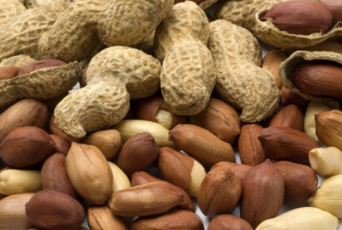
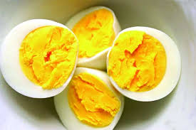
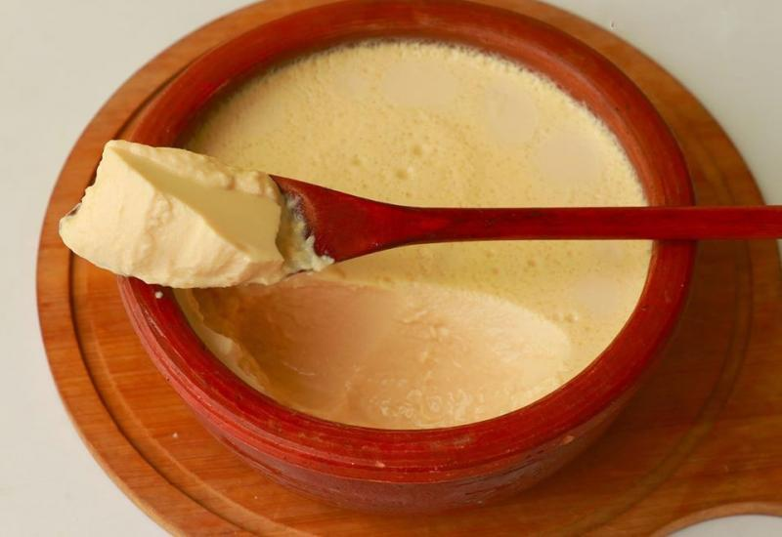
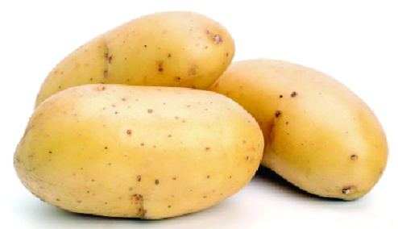
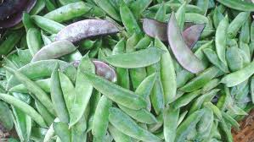
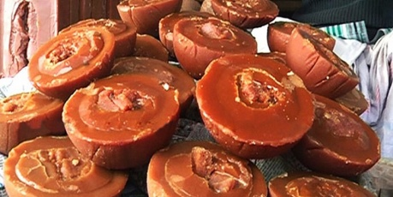
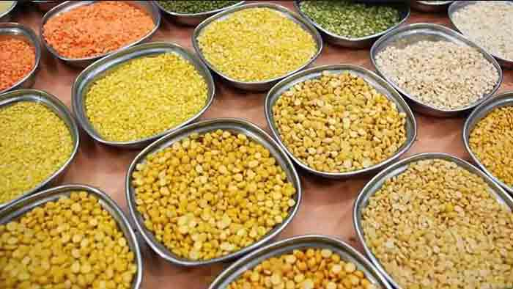
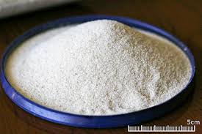
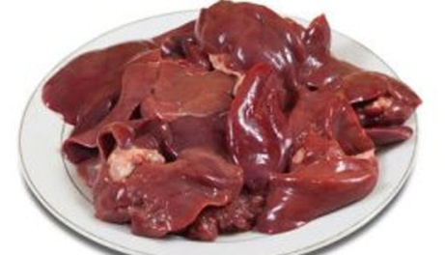
জোড়ায় কাজ
সময়ঃ ৫ মিনিট
শক্তিদায়ক খাবার, শরীর বৃদ্ধিকারক খাবার আলাদা করে খাতায় লিখ।
E-Mail: juelrana450@gmail.com

Slide 13
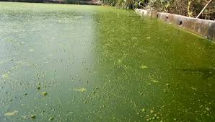
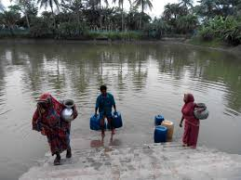
নিচের চিত্র গুলো লক্ষ্য করি
আমরা কি দেখতে পাচ্ছি?
কি কাজে ব্যবহার করা হয়?
E-Mail: juelrana450@gmail.com

Slide 14
পানি
প্রাণী দেহের ৬০-৭০ ভাগই পানি।
কাজ - পানির জন্যই রক্ত সঞ্চালন ও তাপ নিয়ন্ত্রণ সম্ভব হয়। - পানি দেহ থেকে দূষিত পদার্থ অপসারণ করে। যেমন- মূত্র ও ঘাম।
শুষ্কতা কোষের পানি কমে গেলে অতিরিক্ত পিপাসা হয়, রক্তের চাপ কমে যায়, রক্ত সঞ্চালনে অসুবিধা হয়, বিপাক ক্রিয়ায় ব্যাঘাত ঘটে। পানির অভাবে দেহের ওজন কমে যায় এবং পেশি ও স্নায়ুকোষ দুর্বল হয়ে পড়ে। দেহে পানির পরিমাণ ২০ শতাংশের নিচে নেমে গেলে দেহের স্বাভাবিক কাজে বিঘ্ন ঘটে, ফলে রোগী বেহুশ হয়ে পড়ে, এমনকি মৃত্যু পর্যন্ত ঘটতে পারে।
E-Mail: juelrana450@gmail.com

Slide 15
দলগত কাজ
সময়ঃ ১০ মিনিট
খাবার স্যালাইন কেন প্রয়োজন? স্যালাইন তৈরি করতে কি কি প্রয়োজন? কি ধরনের সাবধানতা অবলম্বন করতে হবে?
E-Mail: juelrana450@gmail.com

Slide 16
মূল্যায়ণ
১. প্রাণী দেহে কত ভাগ পানি থাকে?
ক
ক
২০-৩০
খ
৬০-৭০
গ
৪০-৫০
ঘ
৫০-৬০
২. সুষম খাদ্যের উপাদান কয়টি?
ক
ক
৮টি
খ
৪টি
গ
৩টি
ঘ
৬টি
৩. শস্যদানা, ফলমূল ও সবজির অপাচ্য অংশকে কি বলে?
ক
ক
সুষম খাদ্য
খ
ভিটামিন
গ
রাফেজ
ঘ
স্কার্ভি
৪. ১ লিটার পানি, ৫০ গ্রাম চালের গুঁড়া ও এক চিমটি লবণ মিশিয়ে ক তৈরি করা হয়?
ক
ক
অ্যান্টারসিড
খ
স্যালাইন
গ
স্যাকলু
ঘ
নাপা
E-Mail: juelrana450@gmail.com

Slide 17
বাড়ির কাজ
সঠিক খাবারের তালিকা তৈরি কর
শক্তিদায়ক খাবার
শরীর বৃদ্ধিকারক খাবার
রোগ প্রতিরোধক খাবার
E-Mail: juelrana450@gmail.com

Slide 18
সবাইকে ধন্যবাদ
সুস্থ থাক
নিরাপদে থাক
E-Mail: juelrana450@gmail.com

